Slide 1
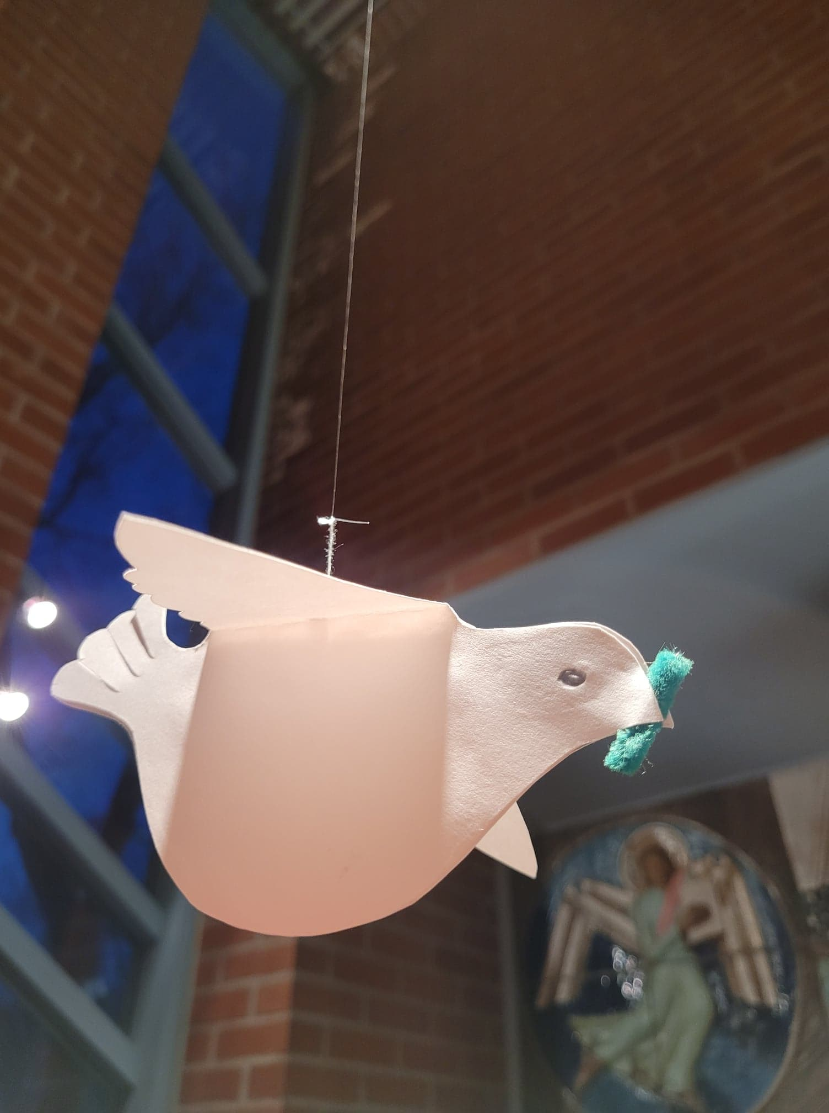
Valmansföreningarna i Matteus församling
Kontaktperson:
Ben Westerling
benowesterling@gmail.com
0456936512

Slide 2
Info om kandidatur för kandidatlistorna ”Matteus – en livskraftig församling” och ”En livskraftig kyrka”
Valmansföreningarnas ombud är Ben Westerling
Ombudets ersättare är Leif Westerling

Slide 3
Kandidatlistorna
Två kandidatlistor har grundats, den ena för församlingsrådet ”Matteus – en livskraftig församling” och den andra ”En livskraftig kyrka” för gemensamma kyrkofullmäktige genom egna valmansföreningar.
Valmansföreningarna ställer upp kandidaterna
Man kan välja att kandidera till församlingsrådet, gemensamma kyrkofullmäktige eller båda två.
Ifall man kandiderar i båda valen skall man fylla i två kandidatförsäkran, då det är skilda blanketter för valen

Slide 4
Kandidatlistan ”Matteus – en livskraftig församling” för församlingsrådet
Vår målsättning är att trygga en livskraftig verksamhet i Matteus
Vi vill arbeta för en församling där
- alla känner sig välkomna
- evangeliet genomsyrar aktiviteterna
- det finns verksamhet för alla åldrar
- vi kan växa i den kristna tron
- omsorgen om vår nästa förverkligas både lokalt och globalt

Slide 5
Kandidatlistan ”En livskraftig kyrka”för Gemensamma kyrkofullmäktige
Vår målsättning är att trygga en livskraftig verksamhet i Kyrkan i Helsingfors
Som representanter för Matteus församling vill vi arbeta för en kyrka där
- alla känner sig välkomna
- evangeliet genomsyrar aktiviteterna
- det finns verksamhet för alla åldrar
- vi kan växa i den kristna tron
- omsorgen om vår nästa förverkligas både lokalt och globalt
- det finns ekonomiska resurser att förverkliga målsättningen

Slide 6
Tidtabell
Kandidatnomineringen håller på till 15.9.2022 kl. 16.00, då kandidatlistan skall inlämnas till Pastorskansliet
Fotografering i september, ordnas av Kyrkan i Helsingfors
Valfotot publiceras av samfälligheten i en kandidatbroschyr, i Kyrkpressen och i kyrkans valmaskin.
Andra foton än de officiella kan inte användas. => Det är viktigt att utnyttja fotograferingsmöjligheten!
Fyll i valkompassen och nå ut till din målgrupp. Använd dina nätverk och påminn människor om att rösta i valet.
Förhandsröstningen sker 8-12.11.2022
Valdagen är 20.11.2022

Slide 7

Församlingsvalets hemsida, info om valet och material för kandidater: https://forsamlingsvalet.fi/
Finns bra material för den egna valkampanjen som man fritt får använda, t.ex. i sociala medier

Slide 8
Blanketter
Stiftelseurkund för församlingsrådets valmansförening
Stiftelseurkund för gemensamma kyrkofullmäktiges valmansförening
Kandidatens försäkran
skilda blanketter för församlingsrådet och gemensamma kyrkofullmäktige, man kan kandidera i endera eller båda valen

Slide 9
Stiftelseurkunderna för valmansföreningarna
Valmansföreningen bildas av 10 församlingsmedlemmar genom en daterad och undertecknad stiftelseurkund. Två av dessa skall vara valmansföreningens ombud och ombudets ersättare – dessa får inte kandidera i valet eller vara medlemmar i valnämnden.
Valmansföreningarnas namn: Matteus – En livskraftig församling och ”En livskraftig kyrka”
Valmansföreningens beskrivning: Se separata slides
Valmansföreningens ombud: Ben Westerling
Ombudets ersättare: Leif Westerling
Åtta kandidater bör delta i grundandet av valmansföreningen

Slide 10
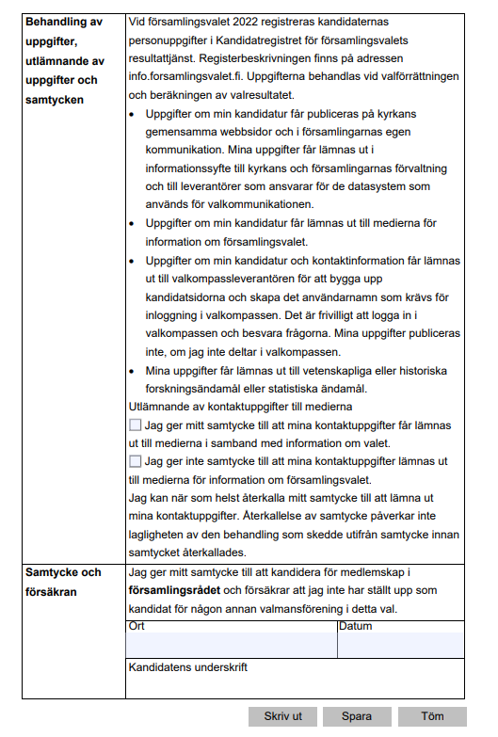
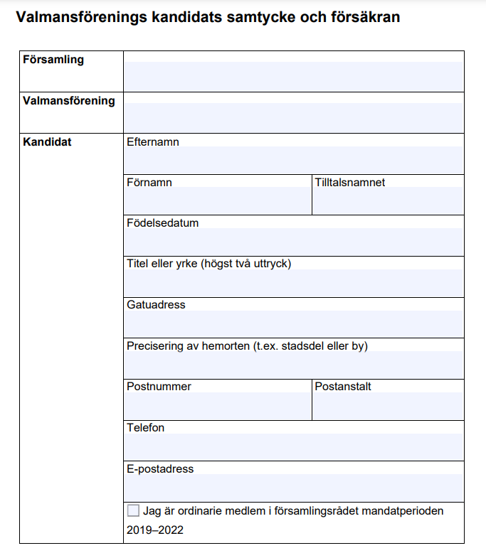
Kandidat-försäkran
I fältet ”Titel eller yrke” kan man ange t.ex. examen, yrke, befattning eller tjänstebeteckning.
Godtagbara uttryck är också ”pensionär” eller ”arbetslös”.
Använd officiella förkortningar för examina.

Slide 11
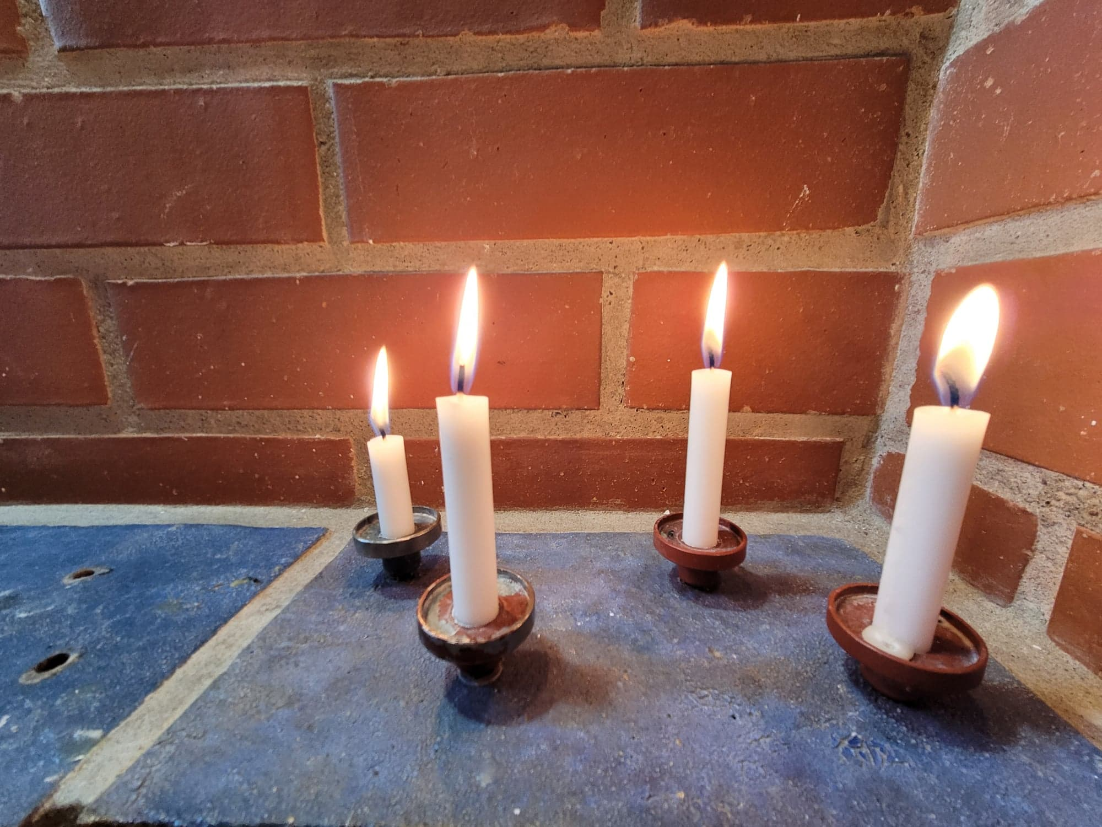
TACK!
.

